Slide 1
Co z tym p(e)H(em)?
…czyli to, co o skali pH statystyczny Kowalski powinien wiedzieć

Slide 2
UWAGA!
Powyższa prezentacja posiada charakter jedynie zarysowy – dokładne informacje zostaną przedstawione przez członka zespołu lub można odnaleźć je w naszej książce „Co z tym p(e)H(em)?...”
Ponieważ zakładamy, iż statystyczny Kowalski nie istnieje, niniejsze treści odnoszą się również do posiadaczy wszystkich innych nazwisk!

Slide 3
„Sucha teoria”
Skalą pH nazywamy 14-stopniową skalę zasadowości roztworu wodnego.
Dzięki skali pH możemy dowiedzieć się, czy dany odczyn jest kwaśny, zasadowy, czy obojętny.
Znajomość skali pH danej substancji jest niezwykle istotne w wielu dziedzinach życia i przemysłu.
Notes:
Omówienie pojęcia skali pH (szersze),
Omówienie podziału odczynów i czym się one charakteryzują,
Wymienienie po krótce tych dziedzin i do czego się to przydaje.

Slide 4
Lecz wszyscy wiemy, że same suche fakty to za mało….

Slide 5
Króciutka historia p(e)H(a) ☺
Został opracowany w 1909 r. przez Duńczyka.
Duńczyk ów nazywał się Søren Peder Lauritz Sørensen.
Do wzoru na obliczanie pH wprowadził on logarytmy, co zapewne spotyka się dziś z oburzeniem wielu licealistów, lecz tak naprawdę nie zdają sobie oni sprawy z tego, ze ułatwił im życie!
Ale jak to?

Slide 6
Zacznijmy od początku…
W roztworach rozróżnić możemy 2 rodzaje jonów: wodorowe [H⁺] i zasadowe [OH⁻].
Jak pamiętamy, roztwór może mieć odczyn kwasowy, zasadowy lub obojętny:
  Kwasowy – przewaga jonów wodorowych [H+];
  Zasadowy – przewaga jonów zasadowych [OH-];
  Obojętny – równowaga obydwu jonów.
Notes:
Omówienie charakterystyki poszczególnych odczynów (na podstawie książki).

Slide 7
Iloczyn jonowy wody
Stała równowagi dla autodysocjacji, wynikająca z prawa działania mas.
Wyrażana jest wzorem:
K_{w}= [H⁺] * [OH⁻]=const=10⁻¹⁴.
Dla idealnie czystej wody, w której ilość jonów [H+] i [OH-] są równe, warunek ten będzie wyglądał:
[H⁺]=[OH⁻]=√(K_{w})=√(10⁻¹⁴)=10⁻⁷ [mol/dm³].
Notes:
Omówienie iloczynu jonowego wody (w nawiązaniu do prawa działania mas).
***Skoro w wodzie ilość jonów wodorowych wynosi 10⁻⁷, to w roztworach kwasów będzie ich więcej niż 10⁷, a w roztworach zasadowym – analogicznie mniej.***

Slide 8
Pojęcie skali pH
Jest używana, aby uprościć zapis ilości jonów wodorowych (uniknąć używania wysokich potęg):
  nie musimy podawać całej liczby ilości moli/dm³ jonów [H⁺], czyli 10^{-x} , lecz sam wykładnik potęgi, bez minusa (czyli w tym przypadku – sam x).
[H⁺]=10^{-pH} moli/dm³.

Slide 9
I to miałoby sens…
… ponieważ skrót „pH” (potentium Hydrogenii) oznacza wykładnik wodoru, czyli wykładnik potęgi liczby 10, która jest ilością jonów wodorowych.

Slide 10
[H⁺] | [OH⁻] | pH
10⁰ | 10⁻¹⁴ | 0
10⁻¹ | 10⁻¹³ | 1
10⁻² | 10⁻¹² | 2
10⁻³ | 10⁻¹¹ | 3
10⁻⁴ | 10⁻¹⁰ | 4
10⁻⁵ | 10⁻⁹ | 5
10⁻⁶ | 10⁻⁸ | 6
10⁻⁷ | 10⁻⁷ | 7
10⁻⁸ | 10⁻⁶ | 8
10⁻⁹ | 10⁻⁵ | 9
10⁻¹⁰ | 10⁻⁴ | 10
10⁻¹¹ | 10⁻³ | 11
10⁻¹² | 10⁻² | 12
10⁻¹³ | 10⁻¹ | 13
Wykres zależności między ilością jonów wodorowych i zasadowych a pH
Notes:
Omówienie wykresu.

Slide 11
Lecz po co te logarytmy?
Logarytmy są niezbędne, gdy wartość danego stężenia nie jest równa całkowitej potędze liczby 10.
Skalę pH w tym przypadku możemy obliczyć wzorem:
pH=-log[H⁺]

Slide 12
Przykład:
Gdy ilość jonów [H⁺] = 8,5·10⁻³,
pH = - log [H⁺]= - (log 8,5 + log 10⁻³)
pH = - (0,95* - 3) = 2,05.
UWAGA: przy obliczeniach logarytmów pamiętajmy o zasadzie „gdy mnożymy to dodajemy” ☺
*Wartość logarytmu dziesiętnego dla liczb nie będących potęgą liczby 10 możemy odczytać z wykresu:

Slide 13
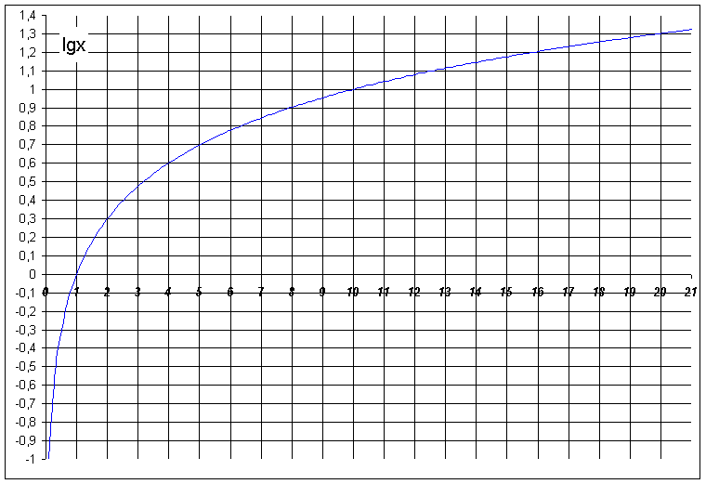
Wykres wartości logarytmu dziesiętnego dla liczb niebędących potęgą liczby 10
Notes:
***Skoro wiemy już, jak obliczyć pH danego roztworu, teraz musimy dowiedzieć się, na co ono wskazuje. W roztworze kwasu obecne są jony H⁺ w stężeniu większym niż w samej wodzie, czyli większym niż 10⁻⁷M. Z tego wynika, że pH roztworów kwaśnych jest mniejsze od 7. W roztworze o odczynie obojętnym i (teoretycznie) czystej wodzie pH jest równe 7. W przypadku roztworów zasadowych, czyli posiadających przewagę jonów OH⁻ , pH jest większe od 7. ***

Slide 14
Zastosowanie pH
Rolnictwo i ogrodnictwo
- zakwaszenie gleby może wpływać na urodzajność gleby, rośliny na niej uprawiane oraz rozwój drobnoustrojów.
Notes:
Przedstawienie poszczególnych dziedzin i omówienie ich.

Slide 15
Odczyn gleb | Zakres pH
Bardzo kwaśne | <4,5
Kwaśne | 4,5 – 5,5
Lekko kwaśne | 5,6 – 6,5
Obojętne | 6,6 – 7,2
Zasadowe | 7,2>
Notes:
Omówienie tabeli i podanie przykładów do podanych punktów.

Slide 16
Medycyna i zdrowie człowieka
-zachowanie równowagi kwasowo- zasadowej jest istotne dla prawidłowego funkcjonowania organizmu
Notes:
Omówienie równowagi kwasowo-zasadowej organizmu człowieka.

Slide 17
Higiena i życie codzienne
- spożywanie zbyt dużej ilości kwaśnych składników może doprowadzić do nadkwasowości żołądka (uniknąć tego możemy poprzez żucie gumy, ponieważ ma ona odczyn zasadowy i potrafi zobojętnić nadmiar kwasu)
- Zasadowe mydła naruszają warstwę lipidową naskórka, co sprzyja namnażaniu się flory bakteryjnej

Slide 18
Hodowla ryb
- nieprawidłowe pH wody, w której przebywają ryby, może prowadzić do ich chorób, a nawet śmierci.

Slide 19
Mierzenie pH
pH roztworu możemy zmierzyć za pomocą kilku przyrządów:
  Wskaźniki pH (indykatory)
- błękit tymolowy
- błękit bromotymolowy
- błękit metylenowy
- czerwień metylowa
- fenoloftaleina
- oranż metylowy
Notes:
Charakterystyka poszczególnych wskaźników pH.

Slide 20
  pomiar pH metodą Gillespi’ego
  domowe wskaźniki pH:
    - hortensja
    - buraki czerwone
    - jeżyny i czarne porzeczki
    - curry
    - płatki pelargonii
    - cebula
    - czerwona kapusta
    - soda oczyszczona
    - olejek wanilinowy
    - czarna herbata
Notes:
Omówienie metody Gillespi’ego i każdego z domowych wskaźników pH.

Slide 21
Nasze pomiary
Do pomiaru pH użyłyśmy kwasomierza glebowego oraz pH-metru (którego błąd pomiarowy wynosi 0,1).

Slide 22
1. Gleby
Nazwa | pH
Torf | 5
Glina | 5,5
Gleba spod 1 różanecznika | 5,5
Gleba spod wielu różaneczników | 5,2
Piach | 5
Gleba spod borówki amerykańskiej | 6,5
Gleba spod brzoskwini | 7
Gleba spod truskawek | 6
Gleba spod bluszczu | 7,5
Gleba spod krokusów | 6,5
Gleba spod konwalii majowej | 5
Gleba spod agrestu | 7
Notes:
Podsumowanie badań.

Slide 24
2. Woda
Nazwa | pH
Żywiec Zdrój | 6,95
Cisowianka | 6,65
Cisowianka gazowana | 5,09
Kropla Beskidu | 7,01
Woda z kranu | 7,25
Woda przegotowana | 7,49
Odstawiona woda z kranu | 7,47
Woda filtrowana BRITA | 7,17
Woda deszczowa | 7,76

Slide 26
3. Napoje
Nazwa | pH
Piwo bezalkoholowe | 4
Sok jabłkowy | 4,5
Sok pomarańczowy | 3,52
Tymbark jabłko-arbuz | 2,87
Frugo różowy | 2,97
Kubuś jabłko-banan-brzoskwinia | 3,83
Mountain Dew | 2,67
Pepsi Light | 2,61
Pepsi | 2,3
Mirinda | 2,79

Slide 28
3. Chemia przemysłowa
Nazwa | pH
Krem z masy perłowej NO-SCAR | 7,5
Krem do rąk Dove | 6,5
Krem Nivea Pure&Natural | 4,71
Perfumy | 5
Perfumy Playboy | 5,82
Płyn micelarny Perfecta | 5
Płyn micelarny AA | 6,17
Płyn do demakijażu oczu Cils Demasa | 7,08
Płyn do demakijażu oczu Ziaja | 5,5
Mleczko do demakijażu Garnier | 6,58
Tonik bezalkoholowy Soraya | 5,8
Lenor | 2,39
Vanish | 4,67
Pasta do zębów ELMEX | 4,5
Płyn do płukania ust ELMEX | 5,4
Żel pod prysznic - malinowy | 7,5
Odświeżacz powietrza jabłko-cynamon | 4,7
Świeca zapachowa jabłko-cynamon | 5,5
Kreda biała | 7,5

Slide 30
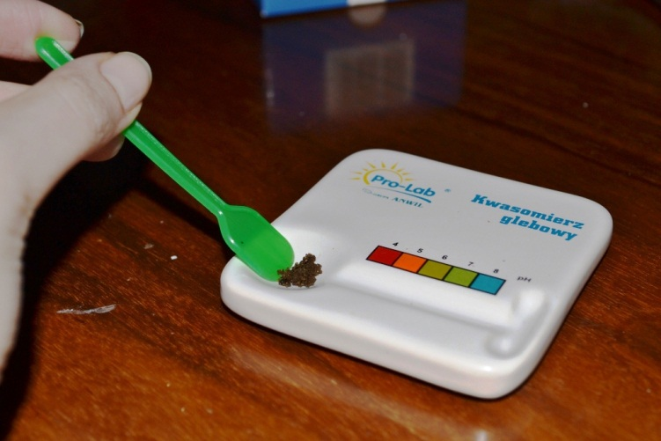
BONUS
Instrukcja obsługi kwasomierza

Slide 31
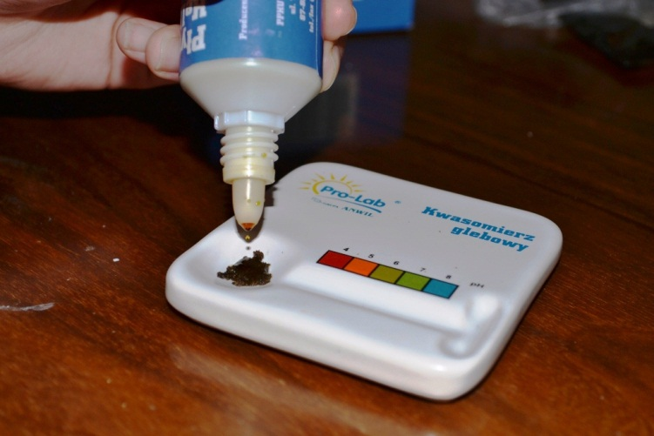

Slide 32
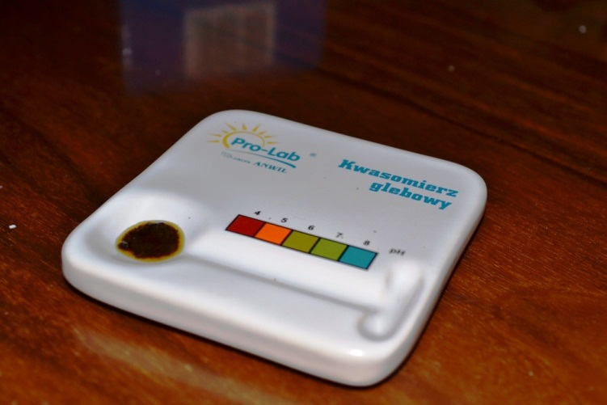

Slide 33
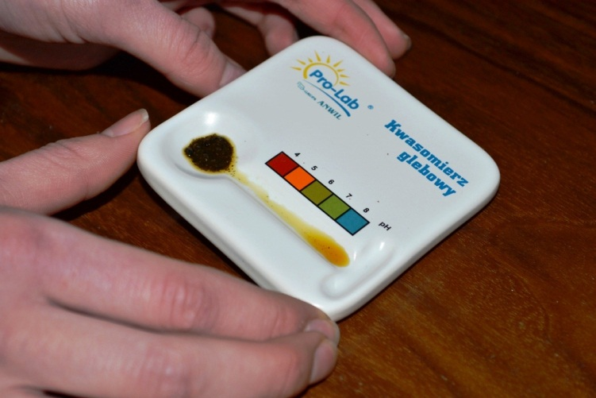

Slide 34
PODSUMOWANIE
Skala pH określa ilość jonów wodorowych w roztworze wodnym danej substancji, dzięki czemu wiemy jaki ma on odczyn (kwasowy, zasadowy lub obojętny)
Możemy obliczyć ją ze wzoru pH = - log [H⁺].
Do pomiaru pH możemy użyć zarówno indykatorów (jak np. papierek lakmusowy), jak i specjalnych urządzeń (pH-metr), lecz możliwe jest też użycie domowych sposobów (soki niektórych roślin)

Slide 35
DZIĘKUJEMY!
Adriana Chmielewska
Małgorzata Bartosik
Magdalena Kołakowska
kl. II D
2012 r.

